Slide 1
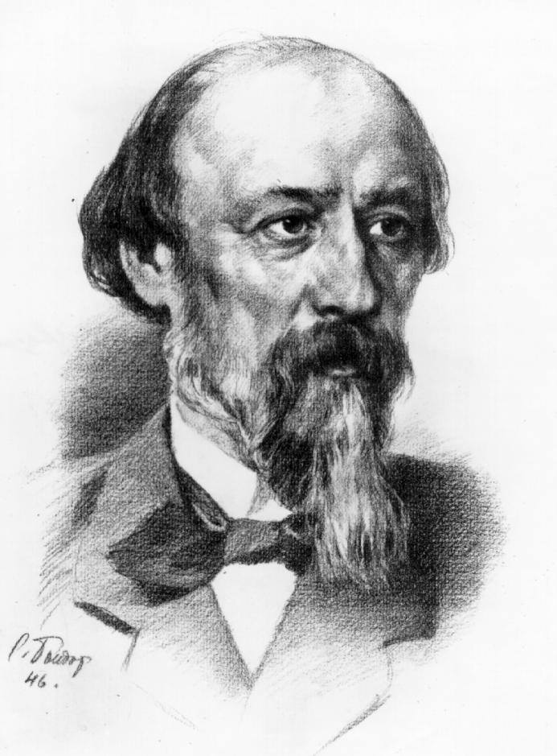
Типы фольклорных единиц, используемых Н.А. Некрасовым в поэме «Кому на Руси жить хорошо»
Презентацию подготовила
преподаватель
русского языка и
литературы
АМПЛ №77
Харламова С.А.

Slide 2
Загадки
Всю жизнь свою ты кланялся
(топор)
Не лает, не кусается,
А не пускает в дом.
(замок)
Вот то, что больше вертится,
Пузатее становится.
(веретено)
Впереди летит - ясным соколом,
Позади летит - черным вороном,
Впереди летит - не укатится,
Позади летит - не останется.
(горе)
Что, как ни машет крыльями,
Небось, не полетит
(мельница)
Никто его не видывал,
А слышать всякий слыхивал,
Без тела - а живет оно,
Без языка - кричит!
(эхо)
Жует, а есть не ест.
(пила)
Летит - молчит, лежит - молчит,
Когда умрет, тогда ревет.
(Снег)

Slide 3
Не лает, не кусается,
А не пускает в дом.

Slide 4
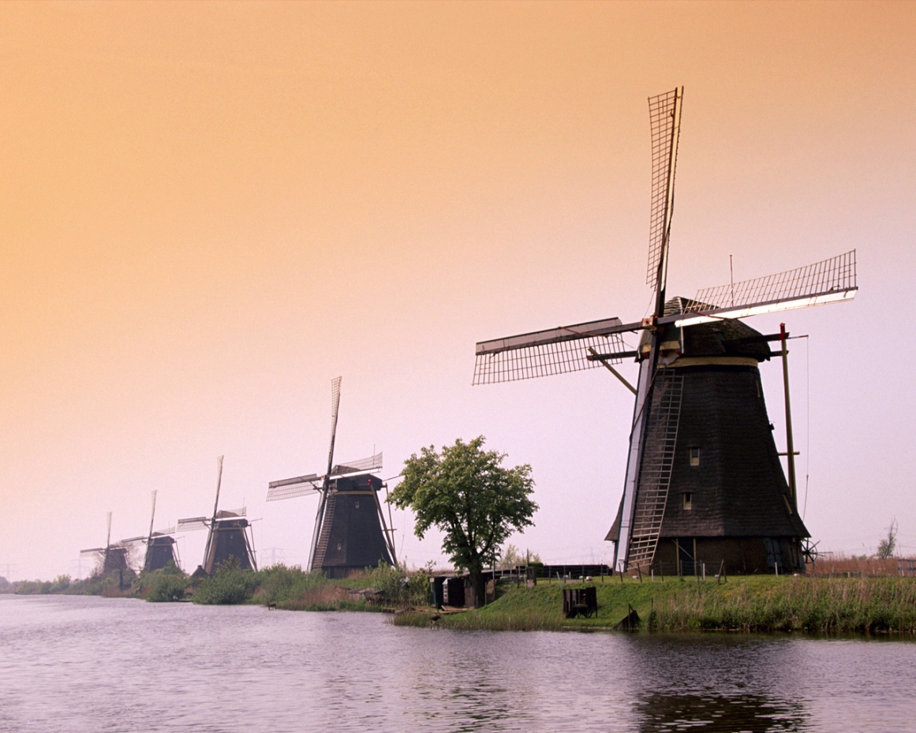
Что, как ни машет крыльями,
Небось, не полетит

Slide 5
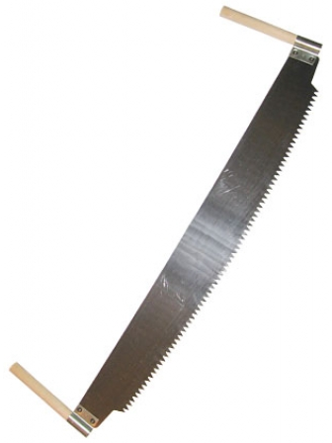
Жует, а есть не ест.

Slide 6
Летит - молчит, лежит - молчит,
Когда умрет, тогда ревет.

Slide 7
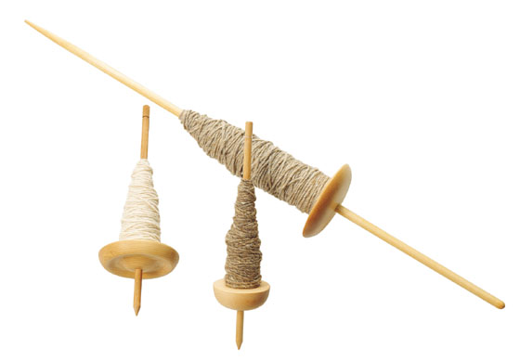
Вот то, что больше вертится,
Пузатее становится.

Slide 8
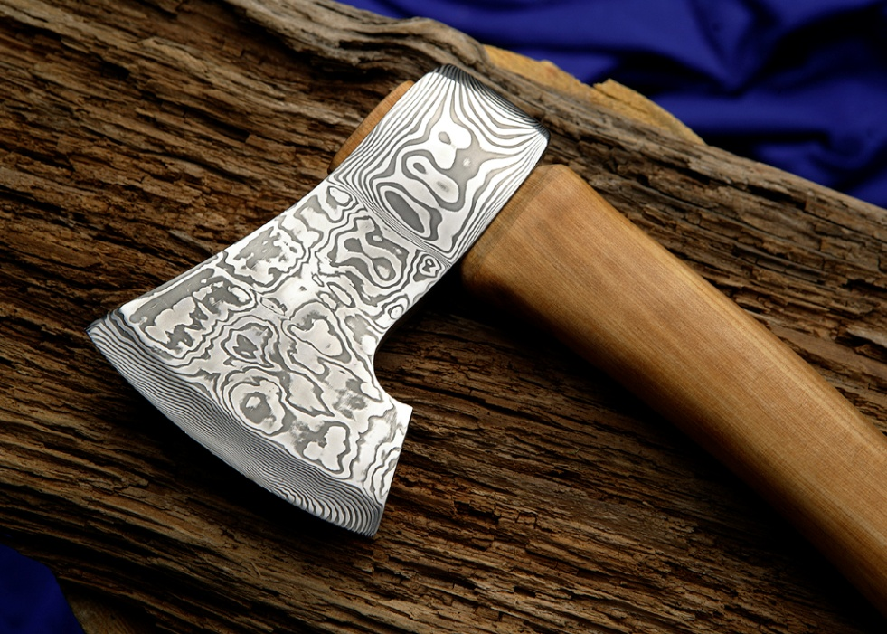
Всю жизнь свою ты кланялся

Slide 9
Пословицы и поговорки
«Идут, как будто гонятся
За ними волки серые.»
«Малина – не житье!»
«Пошел тут пир горой.»
«Буду свой крест до могилы нести!»
«Что на роду написано, того не миновать.»

Slide 10
«Так шли - куда не ведая.»
«Пошло гулять-погуливать,
Пошло кричать-покрикивать.»
«Пташка малая,
А ноготок востер.»
«Как тюленята сонные
На льдинах за Архангельском,
Лежат на животе.»
«И черт их не поймет.»

Slide 11
«Высоко бог, далеко царь.»
«В груди у них нет душеньки,
В глазах у них нет совести,
На шее - нет креста.»
«Как пес, бываю зол.»
«Рабочий конь солому ест,
А пустопляс - овес.»
«Со стариками, с бабами
Вам только воевать.»

Slide 12
«Ни конному проехать к нам,
Ни пешему пройти.»
«Как у Христа за пазухой.»
«Цвела, как маков цвет.»
«Чужая-то сторонушка
Не сахаром посыпана,
Не медом полита.»
«С работы, как ни мучайся,
Не будешь ты богат,
А будешь ты горбат.»

